Slide 1

RESULTADOS DESAFÍO 2
Equipo B
21 de octubre de 2024

Slide 2

Análisis del Perfil de Cliente
¿Cómo podemos ajustar nuestras ofertas y promociones para alinearnos mayor con las características demográficas de nuestros clientes más valiosos?

Slide 3
Análisis multivariante K-Means
Variables utilizadas en el análisis
Puntuación del cliente
1 punto por producto financiero
Balance:
Alto: 3 puntos
Medio: 2 puntos
Bajo: 1 punto
Puntuación total:
Puntuación productos + puntuación balance
Grupo de edad
Estado civil
Estudios
Trabajo
Balance (Alto, medio, bajo)
Puntuación del cliente (score)

Slide 4
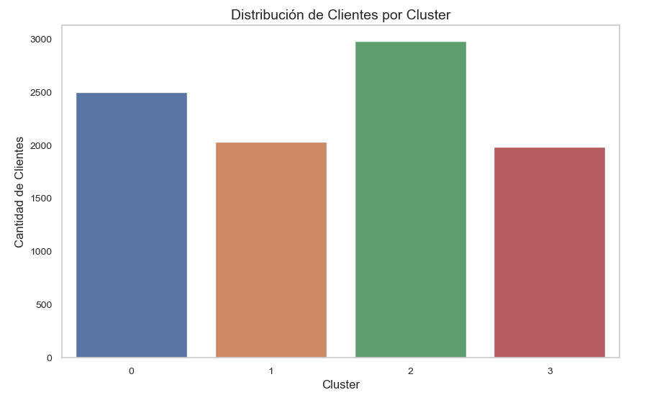
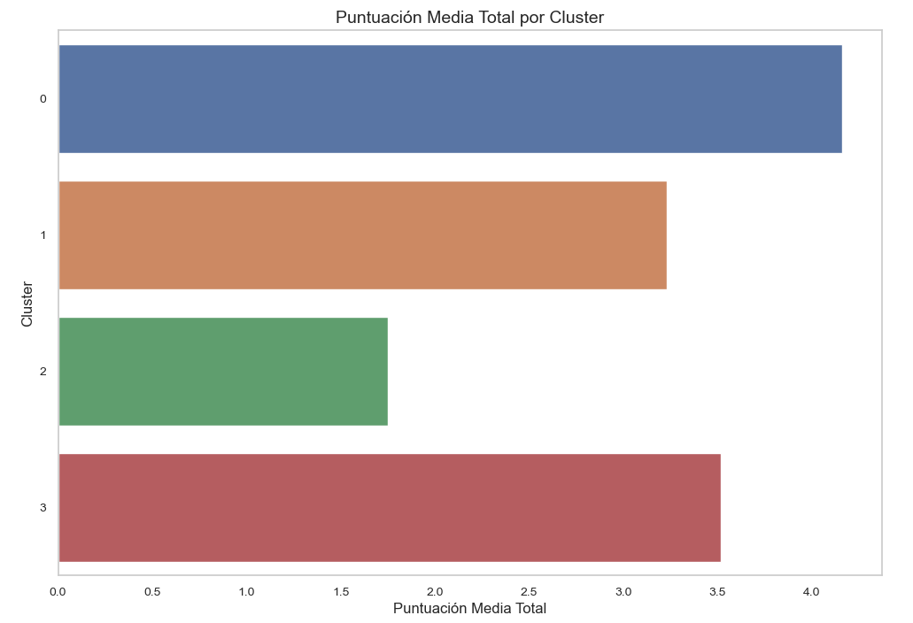
Resultados de análisis multivariante
Distribución de clientes
Puntuación por clúster

Slide 5
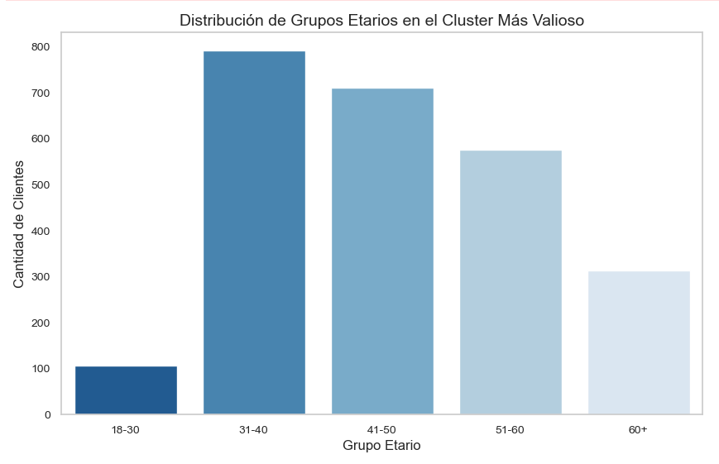
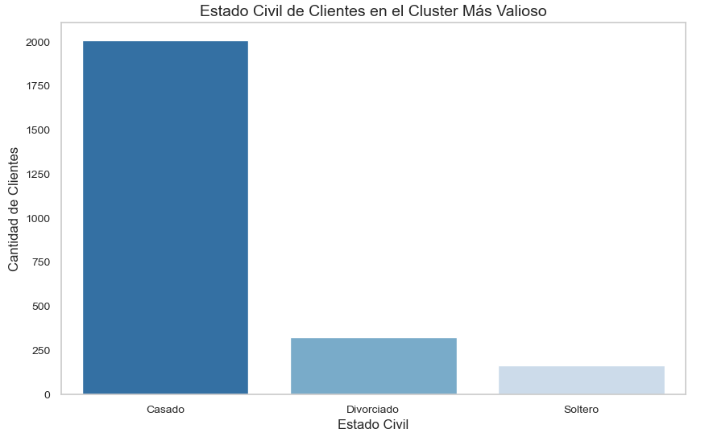
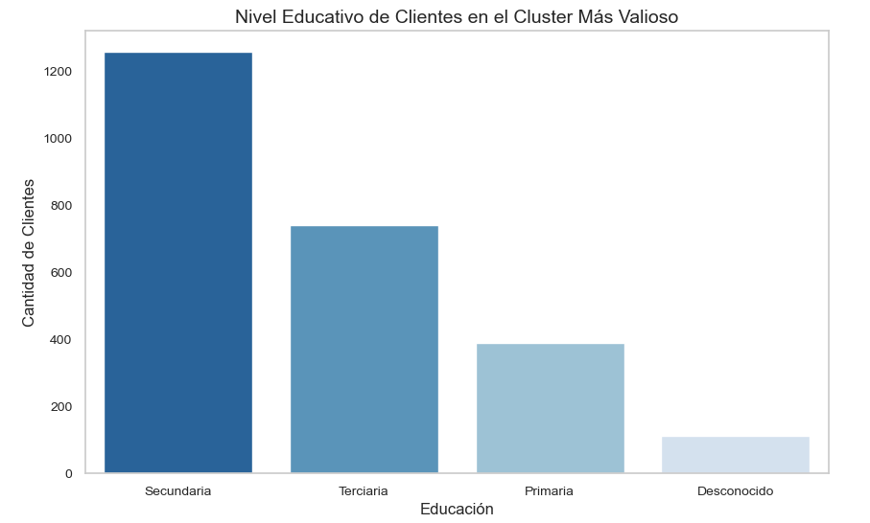
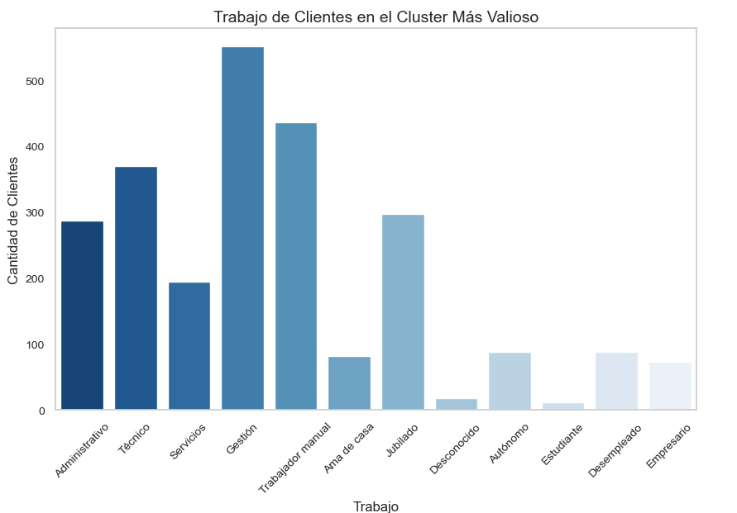
Características demográficas del clúster más valioso

Slide 6
Resultados de análisis multivariante
Clúster | Grupo de edad | Trabajo | Estado civil | Estudios | Balance | Puntuación total | Nº Clientes
0 | 31-40 | Gestión | Casado/a | Secundaria | Alto | 4.16 | 2499
1 | 31-40 | Obrero/a | Casado/a | Secundaria | Medio | 3.23 | 2033
2 | 31-40 | Gestión | Casado/a | Secundaria | Bajo | 1.75 | 2980
3 | 31-40 | Gestión | Soltero/a | Secundaria | Medio | 3.52 | 1985

Slide 7
Resultados y estrategia
Clientes más valiosos: Clúster 0
Ofertas de productos premium:
- Inversión avanzada
- Asesoría personalizada
- Fondos de inversión
- Seguros de vida familiar
Paquetes familiares
- Condiciones ventajosas para la compra de vivienda o propiedades adicionales
30- 40 años
Managers
Casados
Educación secundaria
Balance alto
Programas de fidelización
- Recompensas exclusivas por mantener balances altos o por la compra de productos financieros adicionales
Hipotecas
- Condiciones ventajosas para la compra de vivienda o propiedades adicionales

Slide 8
Resultados y estrategia
Clientes valiosos: Clúster 3
Productos para jóvenes profesionales:
- Seguros de vida individuales
- Inversiones iniciales en mercados financieros
- Planes de ahorro para metas a mediano plazo (viajes, compra de vivienda)
Ofertas flexibles:
- Servicios financieros que no requieren compromiso a largo plazo o que son fácilmente ajustables.
30- 40 años
Managers
Solteros
Educación secundaria
Balance medio
Experiencias exclusivas:
- Experiencias vinculadas al estilo de vida, como acceso a eventos, servicios VIP o beneficios en viajes y entretenimiento
Incentivos de ahorro a largo plazo:
- Cuentas de ahorro a plazo fijo o inversiones con retorno garantizado

Slide 9

Análisis de Márketing y Comunicación
¿Cuál es el impacto del tipo de contacto, ya sea móvil o telefónico, en la tasa de conversión de nuestras campañas de marketing?
¿Cómo podemos ajustar nuestras estrategias de comunicación en función de estos resultados?

Slide 10
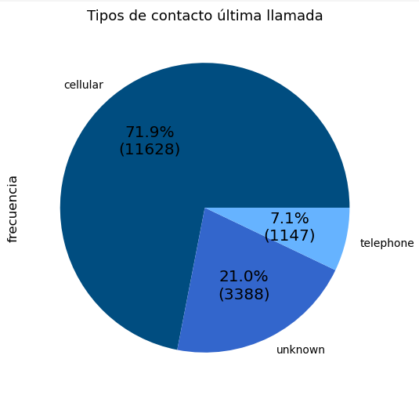
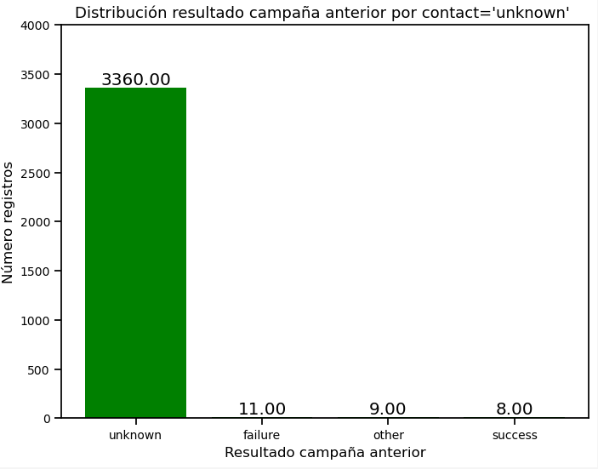
ANÁLISIS EXPLORATORIO
De la distribución de “contact”, hemos visto que 3388 registros tenían la etiqueta “unknown”
Hemos descompuesto estos 3.388 por el campo poutcome, éxito de la campaña anterior, y vemos claramente, que nunca se les llamó anteriormente.
No reetiqueramos los “unkown”, por ser una población de clientes que solo se les ha llamado un vez.

Slide 11
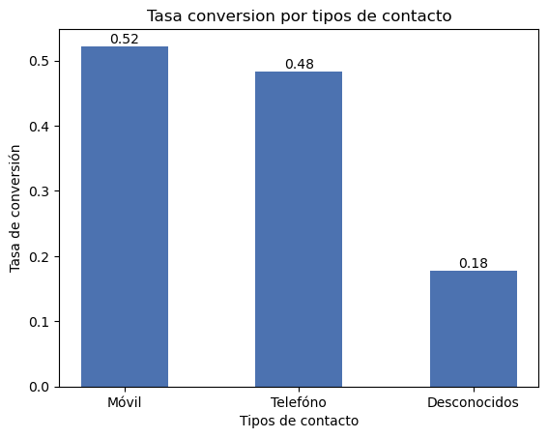
TASA DE CONVERSIÓN POR CONTACTO
Sin centrarnos en ningún rango, parece que llamar por móvil, tiene tasas de conversión superiores a llamar por teléfono.
Con la prueba de proporciones (Z-test), queda verificado que llamar por móvil tiene tasas de conversión superiores a llamar por fijo.
Este resultado global puede ser engañoso, pues las tasas de conversión por distintos rangos de duración de llamadas no implicaban más altas probabilidades de contratación.

Slide 12
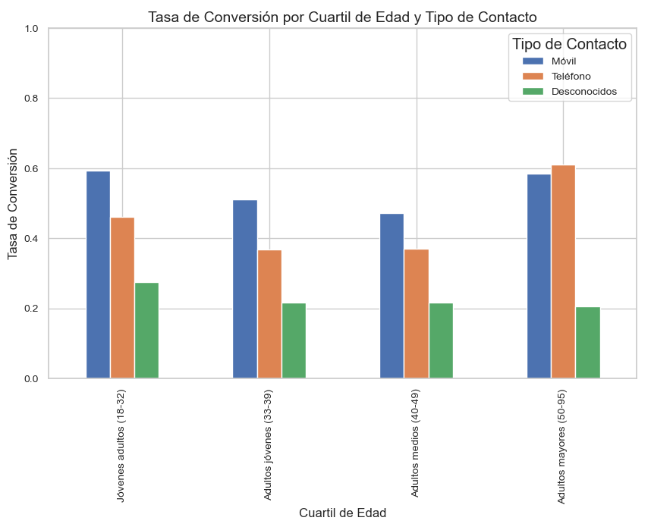
Tasa de Conversión por Cuartil de Edad y Tipo de Contacto
El contacto celular es más efectivo que el contacto telefónico o desconocido.
Los clientes mayores (Q4) tienen una probabilidad significativamente mayor de contratar un depósito en comparación con los más jóvenes (Q1). Sin embargo, los clientes de mediana edad (Q3) tienen una menor probabilidad de conversión.

Slide 13
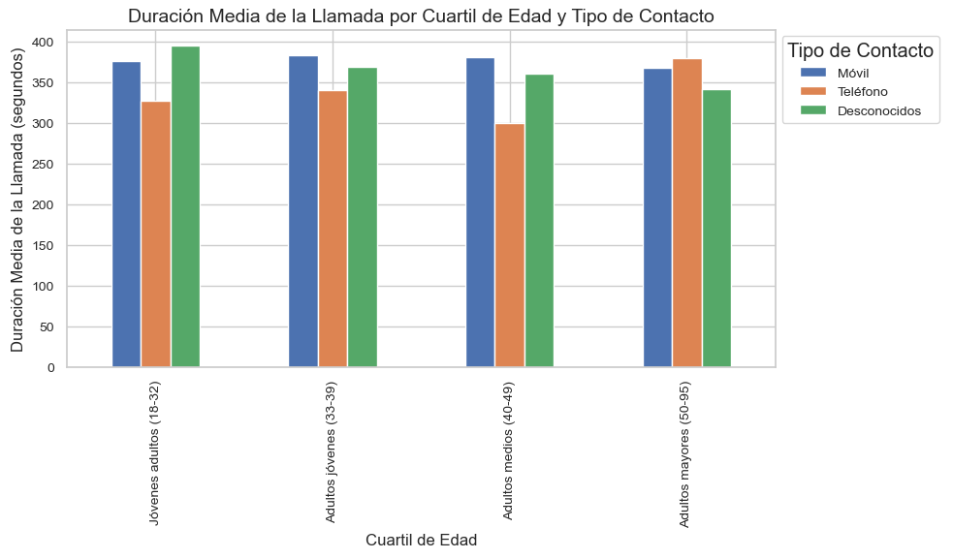
Duración Media de la Llamada por Cuartil de Edad y Tipo de Contacto
Clientes jóvenes (18-39 años): Priorizar el contacto móvil, ya que las llamadas son más largas y probablemente más efectivas.
Clientes mayores (50+ años): Favorecer el contacto telefónico, donde las conversaciones tienden a ser más largas.
Evitar el contacto "unknown": Muestra una efectividad inconsistente en varios grupos de edad.
Clientes de mediana edad (40-49 años): Las llamadas móviles son significativamente más largas que las telefónicas, lo que sugiere una mayor efectividad en este canal.

Slide 14
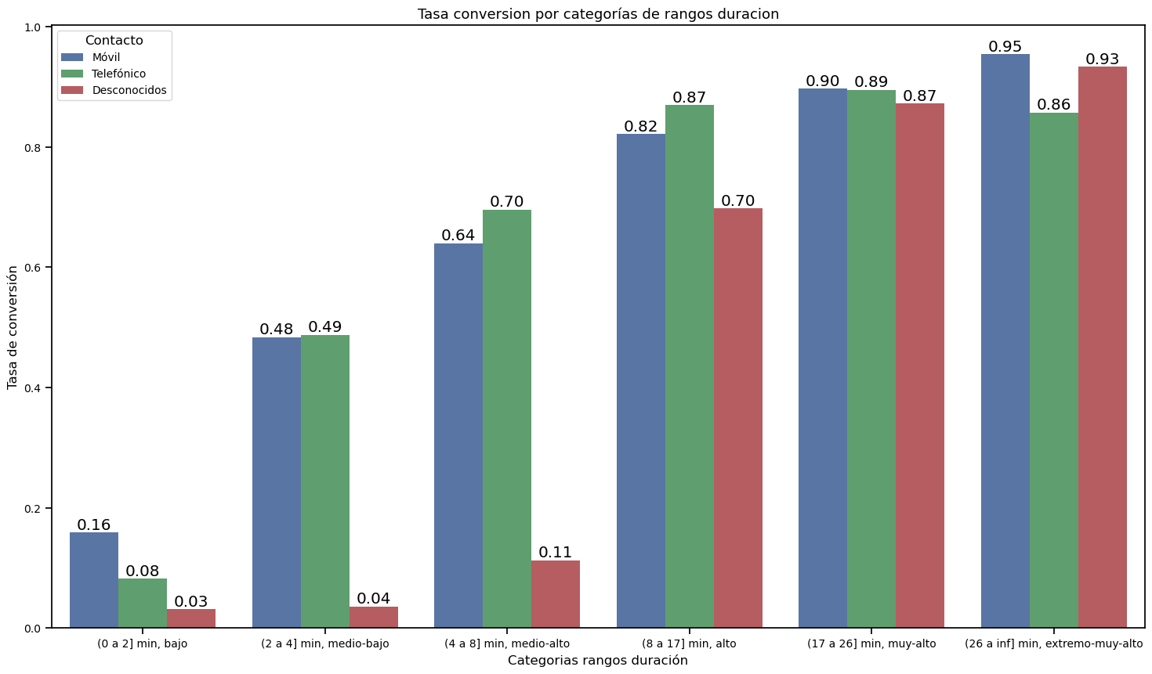
TASA DE CONVERSIÓN POR RANGOS DE DURACIÓN Y CONTACTO
Los rangos marcados, son los de más alta probabilidad de contratación, coherentes con el Sprint 1 y verificado con el nuevo Dataset.
Con la prueba de proporciones (Z-test), queda verificado tanto para el rango medio-alto, como para el rango alto, que la tasa de conversión con llamadas telefónicas es ligeramente superior a llamar por móvil.
¿Tiene relación la edad del cliente y el balance con estas tasas de conversión más altas en teléfono que en móvil?

Slide 15
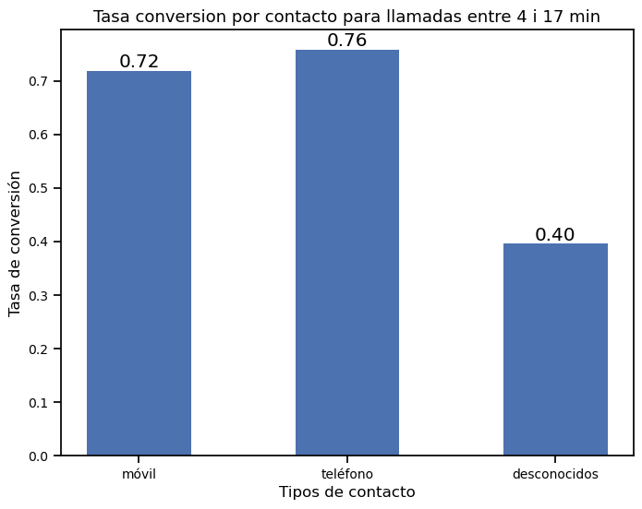
TASA DE CONVERSIÓN POR RANGO DE INTERÉS Y TIPO CONTACTO
Los dos segmentos anteriores, los hemos unido, para estudiar por tipo de contacto, cuáles serían las causas de la mayor tasa de conversión de teléfono frente a la de móvil.
Edad alta importa en teléfono
El 69% de clientes llamados a fijo (335) tienen edades superiores a 45 años.
Edad más baja en móvil
El 67% de clientes (1794) tenían edades inferiores a 45 años, donde la tasa de conversión en promedio es más baja que en teléfono.

Slide 16
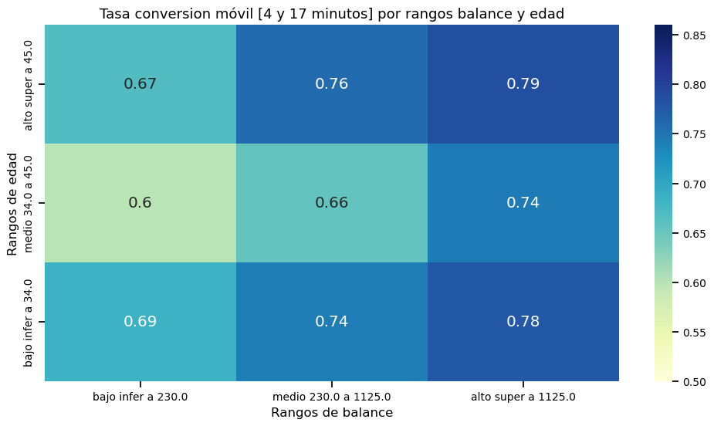
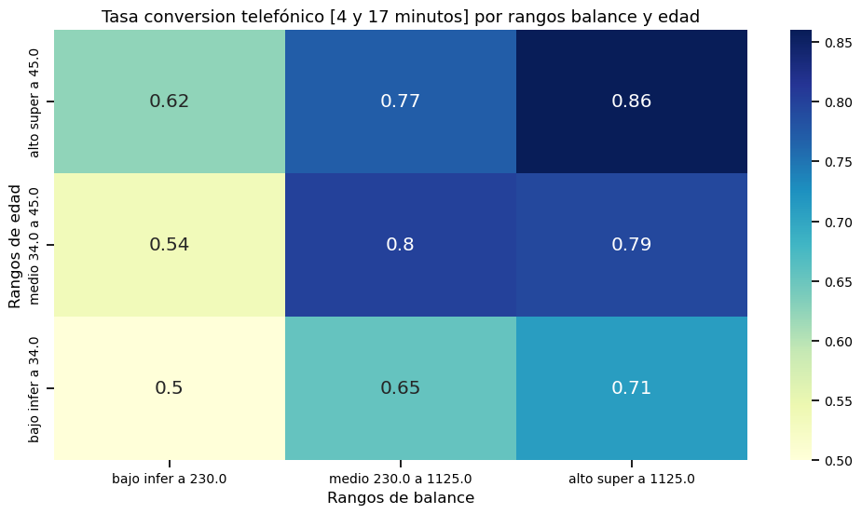
TASA DE CONVERSIÓN [4 a 17 min] POR RANGO BALANCE Y EDAD
Comparando los dos heatmap concluimos:
Independientemente del tipo de llamada, a más balance por la misma franja de edad, aumenta la tasa de conversión
Para llamadas , con rango de edades inferiores a 34 años, la tasa de conversión sería superior siempre llamando con móvil, independientemente del balance (primera fila de los mapas)
Para el rango de llamadas, de edades mayores a 34 años y rangos de balance superiores al nivel bajo, llamar con teléfono fijo siempre obtendremos mayor tasa de conversión (4 cuadrantes esquina derecha superior de los mapas mapas)

Slide 17
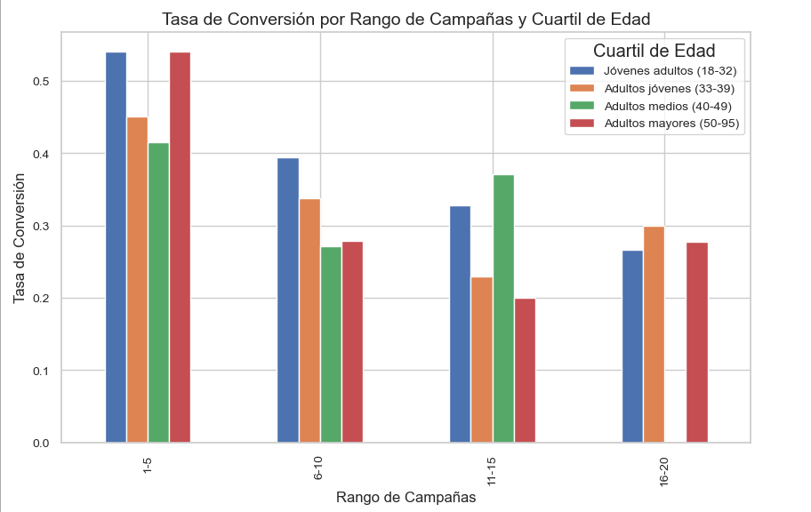
Tasa de Conversión por Rango de Campañas y Cuartil de Edad
Nuestra mejor tasa son en las primeras 5 campañas
Las campañas prolongadas (16-20) muestran bajas tasas de conversión para todos los grupos de edad.
Adultos medios (40-49 años) presentan un repunte en campañas intermedias (11-15)

Slide 18
PROPUESTAS DE AJUSTE DE LOS MÉTODOS DE CONTACTO
¿Qué ajustes podríamos realizar a nuestros métodos de contacto para mejorar la tasa de respuesta?
Nos enfocaríamos al rango con más probabilidad de contratación, entre duraciones 7 a 17 min como el Sprint 1,
y que le han llamado en campañas anteriores.
¿Cuándo deberíamos priorizar llamar a teléfono fijo?
¿Cuándo deberíamos priorizar a llamar a móvil?
Si el cliente tiene más de 34 años y un balance superior a 230 (rango bajo).
Se intentará que el teleoperador tenga una edad superior a 34 años para fortalecer la credibilidad.
El guion de la llamada por fijo deberá ser distinto, con un lenguaje más formal, que el empleado cuando se llama por móvil.
Si al cliente es la primera vez que se le llama, no se podrían aplicar todas las recomendaciones anteriores. Quedaría pendiente de estudio.
Si el cliente tiene menos de 34 años, independientemente del balance.
Para clientes con balance inferior a 230 independientemente de la edad.
Se intentará que el teleoperador tenga una edad inferior a 34 años para ganar sintonía con el cliente.
Si al cliente es la primera vez que se le llama, no se podrían aplicar todas las recomendaciones anteriores. Quedaría pendiente de estudio.

Slide 19
PROPUESTAS DE AJUSTE DE LOS MÉTODOS DE CONTACTO
¿Qué ajustes podríamos realizar a nuestros métodos de contacto para mejorar la tasa de respuesta?
Nos enfocaríamos al rango con más probabilidad de contratación, entre duraciones 0 a 4 min.
¿Cuándo deberíamos priorizar llamar a móvil?
¿Cuándo deberíamos priorizar llamar a teléfono fijo?
Llamadas a los clientes mas jóvenes
En los primeros contactos de la campaña
En clientes donde podemos impactar por otras vías como Whatsapp o Instagram
En nuestros clientes más mayores
Cuando sabemos que puede haber una conversación larga
Cuando sabemos que el cliente puede necesitar aclarar dudas

Slide 20

Análisis de Finanzas y Riesgo Crediticio
¿Los clientes con préstamos e hipotecas tienden a tener un saldo medio más bajo o más riesgo de incumplimiento?
¿Cómo deberíamos ajustar nuestras ofertas y estrategias de gestión de riesgos en función de estos hallazgos?

Slide 21
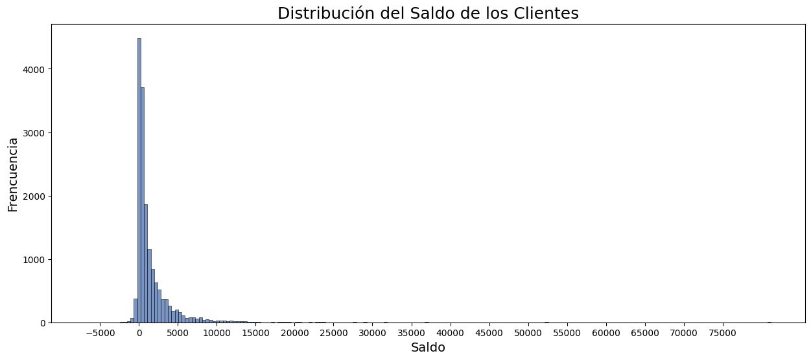
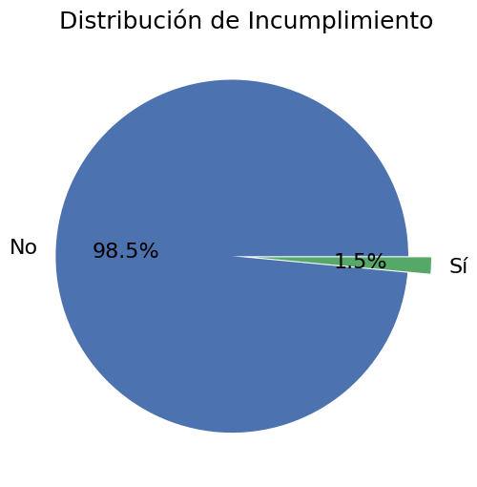
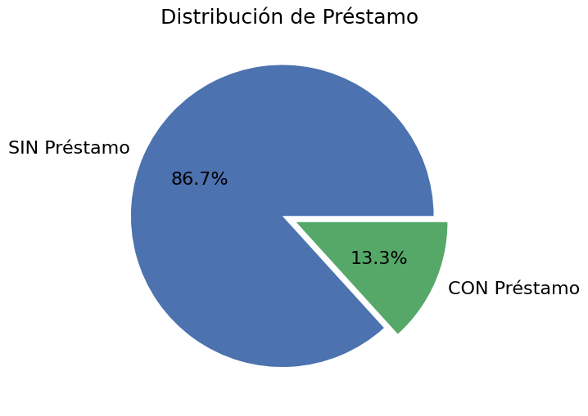
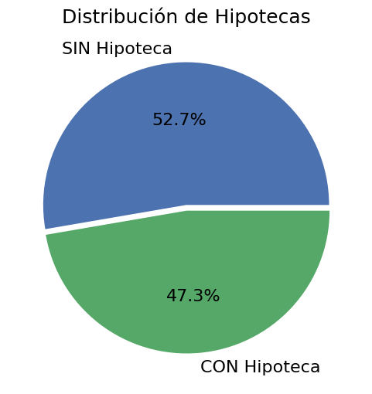
ANÁLISIS EXPLORATORIO
Examinamos las variables “default” , “balance”, ”loan” y “housing”
Distribución muy asimétrica
El 1,5% de los clientes en estado de morosidad
Distribución asimétrica con cola a la derecha
Con un gran pico entre 0 y 1000
Distribución simétrica
Casi la mitad de los clientes tienen contratada una hipoteca
Distribución asimétrica
Solo el 13,3% de los clientes tienen préstamo

Slide 22
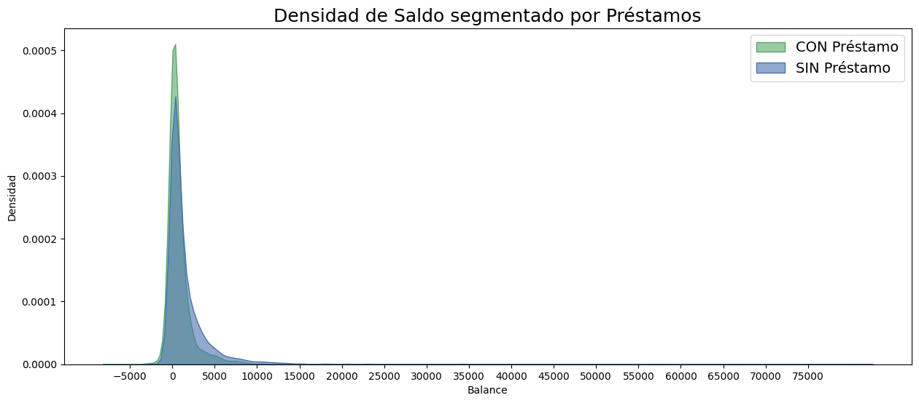
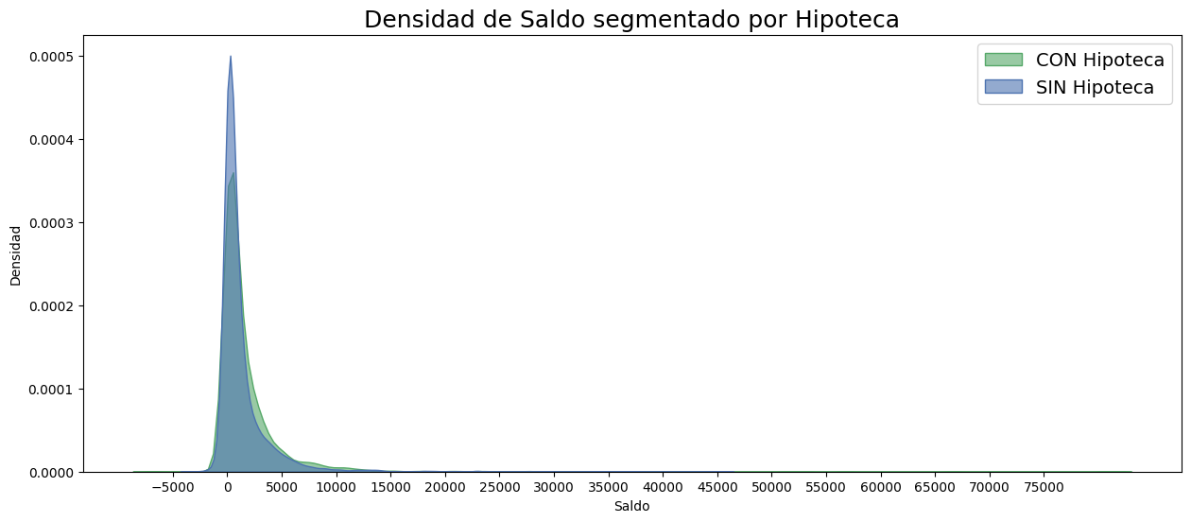
ANÁLISIS EXPLORATORIO
Analizamos la distribución de “Balance” segmentado por categorías de préstamo e hipoteca
La distribución del Saldo no varía sustancialmente entre categorías de Crédito
La distribución del Saldo no varía sustancialmente entre categorías de Hipoteca

Slide 23
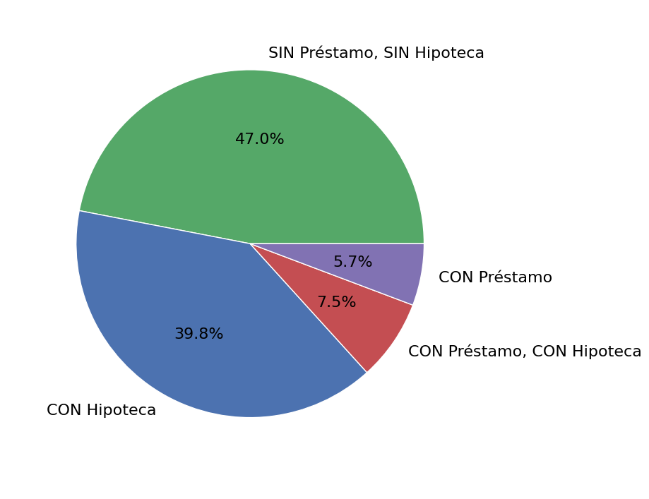
CATEGORIZACIÓN DE LAS VARIABLES
Definimos 4 categorías para clasificar los clientes
Categoría | Cantidad de Clientes
SIN Préstamo, SIN Hipoteca | 7590
CON Hipoteca | 6427
CON Préstamo, CON Hipoteca | 1217
CON Préstamo | 929
La mayoría de los clientes no tiene deudas pendientes, mientras que el resto mantiene algún compromiso con el banco en forma de hipoteca, préstamo personal o ambos.

Slide 24
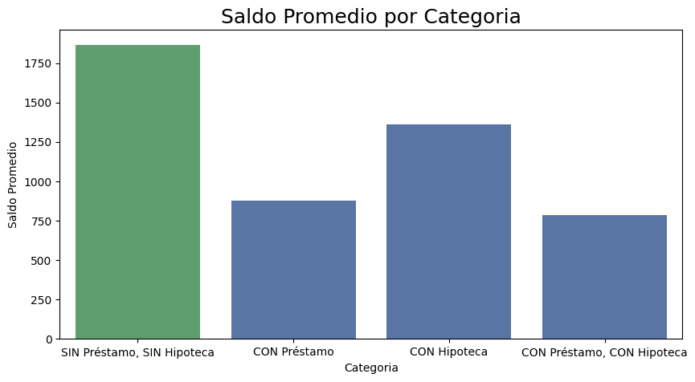
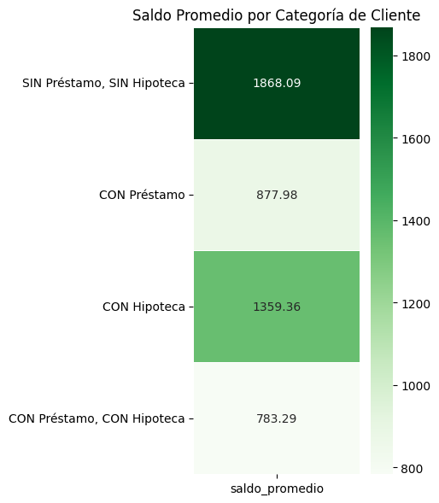
RELACIÓN ENTRE VARIABLES:
SALDO vs CATEGORIAS DE PRÉSTAMO/HIPOTECA
Tras categorizar a los clientes, relacionamos las dos variables
Clientes sin deudas tienen el saldo promedio más alto, reflejando mayor estabilidad financiera.
Clientes con algún tipo de deuda, ya sea préstamo, hipoteca o ambos, presentan saldos más bajos, indicando una mayor presión financiera.

Slide 25
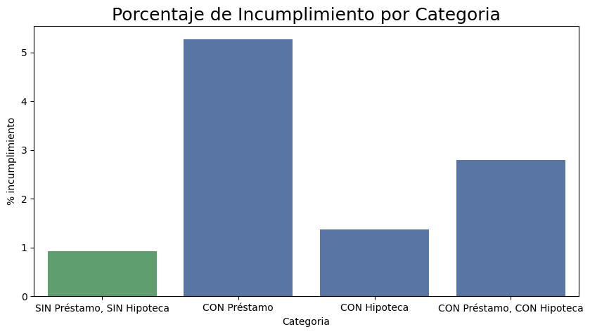
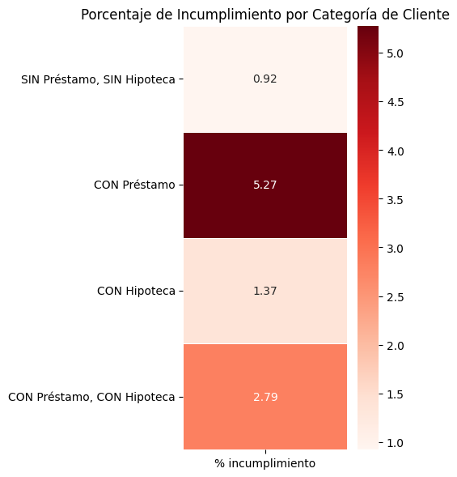
RELACIÓN ENTRE VARIABLES:
INCUMPLIMIENTO vs CATEGORIAS DE PRÉSTAMO/HIPOTECA
Tras categorizar a los clientes, relacionamos las dos variables
Clientes sin deudas tienen el porcentaje de incumplimiento más bajo, reflejando mayor estabilidad financiera.
Clientes con algún tipo de deuda, ya sea préstamo, hipoteca o ambos, muestran porcentajes de incumplimiento más altos, lo que indica un mayor riesgo financiero.

Slide 26
CUANTIFICACIÓN DE LAS RELACIONES ENTRE VARIABLES
¿Los clientes con préstamos e hipotecas tienden a tener un saldo medio más bajo o más riesgo de incumplimiento?
Saldo Medio vs. Préstamo e Hipoteca | SIN Préstamo | CON Préstamo
SIN Hipoteca | 1868,09 | 877,98 -53%
CON Hipoteca | 1359,35 -27,2% | 783,29 -58,1%
Los clientes sin préstamo ni hipoteca son los que mayor saldo tienen
Le siguen con un -27,2% los que tienen hipoteca, pero no préstamo
Cierran, con menos de la mitad de saldo, las categorías con préstamo
A mayor número de productos contratados, menor saldo medio
Los clientes sin préstamo tienen el doble de saldo
Los que tienen hipoteca también tienen menor saldo, pero en menor medida (-10,8% y -27,2%)
Los clientes sin préstamo ni hipoteca son los que menor incumplimiento tienen
Le siguen con un +48,9% los que tienen hipoteca, pero no préstamo
Las categorías con préstamo incumplen 2 veces más (con hipoteca) y casi 5 veces más (sin hipoteca)
Incumplimiento vs. Préstamo e Hipoteca | SIN Préstamo | CON Préstamo
SIN Hipoteca | 0,92% | 5,27% +472,8%
CON Hipoteca | 1,37% +48,9% | 2,79% +203,3%
Los clientes con préstamo incumplen entre un 50,9% y 472,8% más
El factor hipoteca aumenta el riesgo en un 48,9% en los sin préstamos, pero lo decrece -47,1% en los que tienen préstamo

Slide 27
PROPUESTAS DE AJUSTES DE GESTIÓN DE RIESGOS
¿Cómo deberíamos ajustar nuestras ofertas y estrategias de gestión de riesgos en función de estos hallazgos?
Clientes con
PRÉSTA-MOS
Clientes con
HIPOTE-CAS
Tienden a tener un saldo un poco menor
Tienden a tener un poco más de riesgo que los que no tienen préstamo
Tienden a tener menor riesgo en los que tienen también préstamo
Tienden a tener mucho menor saldo
Tienden a tener mucho más riesgo de incumplimiento
Los clientes con hipotecas destinan gran parte de sus ingresos a éstas y, por ello, su saldo es menor y tienen mayor peligro de incumplimiento.
Los que también tienen préstamo es porque tienen más ingresos y mayor salud financiera. Sino no se les hubiera concedido préstamo + hipoteca.
Posibles CAUSAS
Se piden más préstamos por necesidad que para artículos de lujo o para emprender.
Su flujo de efectivo es más frágil; al no tener mayor saldo, pueden incumplir con facilidad.
Posibles CAUSAS
Ajustar las condiciones de las hipotecas a los ingresos reales de los clientes.
Poder suavizar las condiciones puntualmente en caso de necesidad para que no caigan en impago: Bajar las cuotas por un tiempo o alargar el periodo de pago.
Para aquellos con hipotecas, ofrecer líneas de crédito adicionales respaldadas por la propiedad que puedan ser utilizadas para la consolidación de deudas o la realización de mejoras en su situación financiera.
RECO-MENDA-CIONES
Incentivar los préstamos para coches, etc. entre los que tienen mayor saldo con intereses menores.
Mejorar las condiciones puntualmente en caso de necesidad para que no caigan en impago: Bajar las cuotas por un tiempo o alargar el periodo de pago.
Revisar las condiciones de acceso a los préstamos: Revisar el histórico de saldo del cliente y darle más o menos préstamo en función de eso.
RECO-MENDA-CIONES

Slide 28

¡MUCHAS GRACIAS!
Equipo B
Gorka Bonals Sastre
Pau Fernández Ripollès
German Lizarraga Pereira
Carla Lupión Saez
Natalya Martyn

